Slide 1

Laatste les Stad en wijk van periode 3
Maandag 30 maart 2020

Slide 2

Programma van vandaag
Nog twee nieuwe begrippen
Begrippenlijst
Rode draad van de afgelopen periode
Vragen over feedback of LA’s?
Afronding.

Slide 3
Nieuwe begrippen
Ieder jaar onderzoeken gemeenten op basis van een aantal thema's hoe hun stad ervoor staat. Onderwerpen kunnen zijn:
bevolking
onderwijs
veiligheid
Zorg
= geeft inzicht in de actuele situatie en de ontwikkeling in de wijken, buurten en dorpen.
= desk research
Gebiedsinventarisatie
Ook als een gemeente een gebied wil ontwikkelen zijn er inventarisaties nodig. Deze vormen een van de pijlers van het plan en/of beleid.

Slide 4
Barometer van Utrecht
Deze negende Utrecht Monitor geeft u een integraal en kernachtig overzicht van de 'staat van de stad'. We presenteren de meest recente informatie op thema's als verkeer, veiligheid, openbare ruimte, economie, wonen en burgerschap. De monitor sluit daarbij qua indeling aan bij de zes gemeentelijke kernthema's die momenteel worden onderscheiden.
https://www.utrecht-monitor.nl/sites/www.utrecht-monitor.nl/files/documenten/utrecht_monitor_2006.pdf
Wijkenmonitor
Welkom bij de Wijkenmonitor
De Wijkenmonitor laat u zien hoe de Deventer wijken en dorpen ervoor staan ten opzichte van het gemeentelijk gemiddelde op de drie thema’s Fysiek, Veiligheid en Sociaal. Hiervoor zijn gegevens over zowel de feitelijke situatie als de beleving van de burger meegenomen.
https://staatvandeventer.nl/wijkenmonitor
Ruim 15.500 Tilburgers werkten mee aan het laatste Lemon-onderzoek naar leefbaarheid en veiligheid. In de Leefbaarheidsmonitor (Lemon) geven bewoners gemiddeld een 7,4 als totaalcijfer voor hun buurt.
De resultaten voor alle wijken en buurten in Tilburg staan op de website www.lemontilburg.nl. Het lemon-onderzoek is uitgevoerd in opdracht van de Tilburgse woningcorporaties TBV Wonen, Tiwos, WonenBreburg en de gemeente.
https://www.lemontilburg.nl/

Slide 5
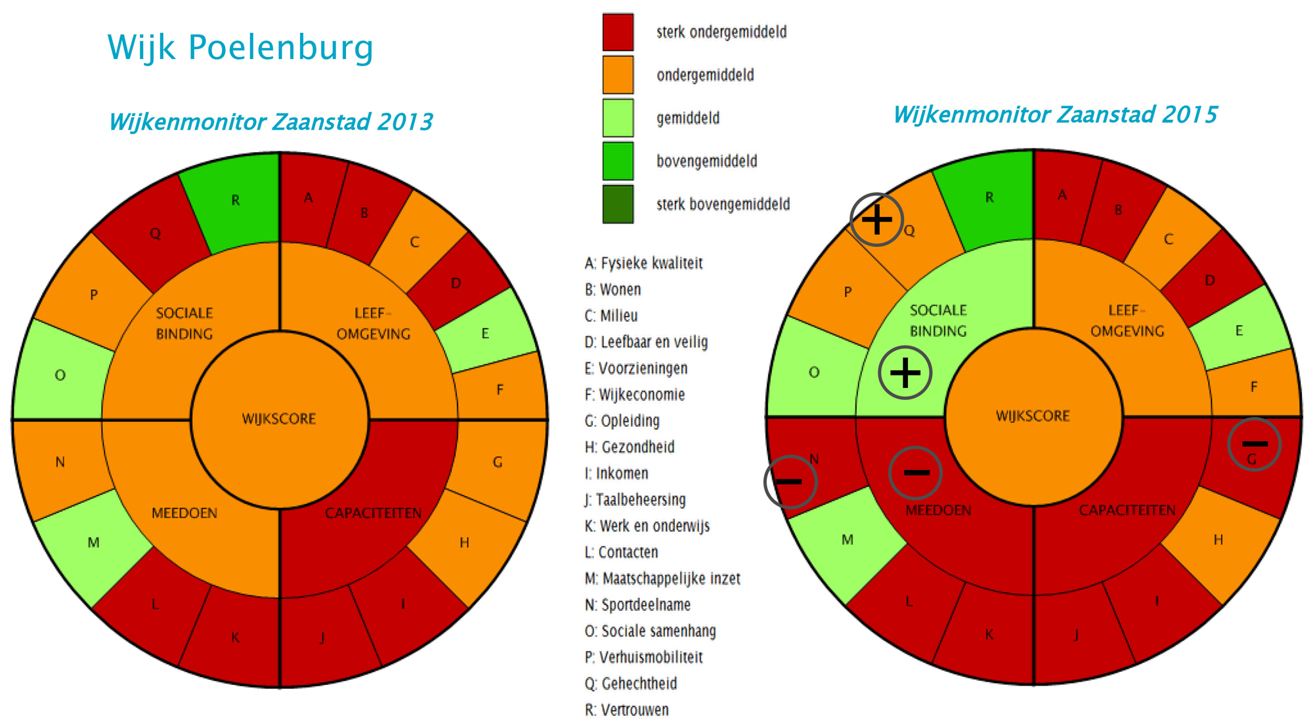

Slide 6
1 van 3-2 | Op visite als aftrap (met Susanne) naar Wijkcentrum Zuiderkwartier | BEGRIPPEN
2 van 10-2 | Koppeling wijkbezoek en conferentie aan thema en begrippen; wat gebeurt er in de wijk, welke trends zijn er en hoe speel je daaropin. | Gemeenschap, maatschappelijke trends in wijkaanpak, oplossingen voor deze aanpak
Extra 11-2 | Deelnemen aan de conferentie ‘Sociale boel op stelten’
3 17-2 | Media en communicatie in en met de wijk LA specialisatie 1 introduceren | Wijkmedia. Relatie wijkmedia met de sociale cohesie. Sociale samenhang Draagkracht wijken
4 2-3 | Werken met groepen LA specialisatie 2 introduceren | Leefstijlen, Gebruik kennis over leefstijlen. Groepscohesie Socialisatie, Groepskenmerken en Groepsstructuur
5 9-3 | Belangenbehartiging, weerstanden, eigenaarschap en versterken van teamwork. | Vergroten samenhang en verstoorde samenhang Groepsrollen, belang groepsbalans Sociogram Sociale samenhang Piramide van Lencioni
6 16-3 | Les vervallen ivm corona
7 23-3 | Online les: Herhalen van 9-3 en aansluiten bij de actualiteit van corona en cohesie. Verdieping in Weerstand | Herhalen begrippen en LA’s afmaken. Omgaan met weerstand en bezwaren wegnemen
8 30-3 | Rode draad van het thema bespreken incl. de begrippenlijsten doorlopen en bespreken. | gebiedsinventarisatie, wijkmonitor

Slide 7

Terugblik
Lessen stad en wijk periode 3 schooljaar 2019-2020

Slide 8
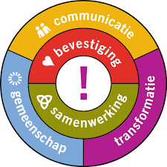
Community
Gemeenschap
Ga bij elkaar na bij welke gemeenschappen je zit, welke het belangrijkste zijn en waarom en of er ook overlap in zit.
Een groep mensen die een gemeenschappelijke deler heeft die binding geeft. Dit kan geografisch zijn (straat, flat, buurt), maar ook op andere gebied (werk, sport, religie, etc etc). Belangrijkste is dat er contact, herkenning en gedragen doelstelling is

Slide 9
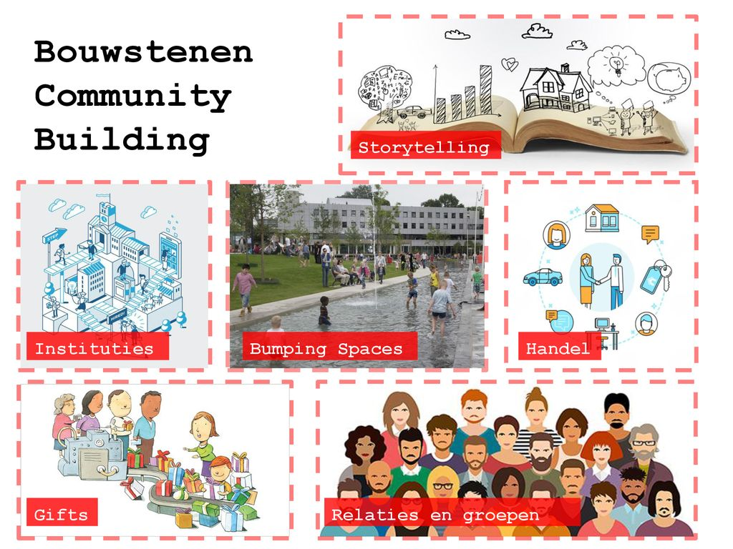

Slide 10
Inzoomen op 3 trends die op de wijken afkomen in relatie tot community building:
1) Energietransitie en klimaat adaptie: de nieuwe stadsvernieuwing
2) Langer thuis wonen ouderen / meer mensen met psychiatrische rugzak in de wijk (extramuralisering) Het vergt ook veel van de “ontvangers” in de wijken, bijscholing voor buurtbewoners/vrijwilligers nodig
3) Zelfredzaamheid bij bewoners op welzijn en zorg (werkwijze sociale wijkteams)
De criteria om in aanmerking te komen voor zorg met verblijf worden in een aantal stappen verzwaard. Dit gebeurt onder de noemer ‘scheiden van wonen en zorg’ of extramuralisering. De zorg en ondersteuning aan deze kwetsbare mensen moet voortaan bij mensen thuis worden georganiseerd. Dat betekent dat corporaties de komende tijd steeds meer ouderen met fysieke problemen, maar ook meer mensen met psychische problemen en meer mensen met een verstandelijke beperking (bijzondere doelgroepen) zullen huisvesten. Mensen met problemen blijven langer thuis wonen en stromen na een opname sneller uit.

Slide 11

De samenhang:
Werken met mensen in de wijk, in een organisatie of bedrijf is werken met groepen.
Belangrijk om te weten met wie je te maken hebt: culturen, leefstijlen, groepskenmerken
Hoe is dat ontstaan > socialisatie
Als professional hou je hier rekening mee om tot resultaten te komen
Afhankelijk van de beoogde resultaten ga je aan de slag > leefstijl gerichte participatie ladder
Groepscohesie is belangrijk om samen naar die beoogde resultaten te werken > groepsstructuur

Slide 12
Leefstijlen
1: model van Motivaction
De invloed van sociale en demografische kenmerken op de opvattingen en het gedrag van mensen is sterk verminderd. Afkomst, sociale klasse, leeftijd en woonplaats zijn niet meer bepalend voor een succesvolle doelgroepsegmentatie.
Segmenteren op bijvoorbeeld ‘mannen tussen de 40 en 50 uit stedelijke gebieden’ voor je communicatiestrategie zal je weinig opleveren. Die groep verschilt onderling teveel. De communicatieaanpak moet zo nauwkeurig mogelijk aansluiten bij de leefwereld van jouw specifieke doelgroep.
Het Mentality-model deelt Nederlanders op in acht milieus naar hun levensinstelling. Deze milieus definiëren we op basis van persoonlijke opvattingen en waarden die aan de leefstijl van elke groep ten grondslag liggen. Mensen uit hetzelfde milieu hebben gedeelde waarden ten aanzien van werk, vrije tijd en politiek, en tonen overeenkomstige ambities, drijfveren en consumentengedrag.

Slide 13
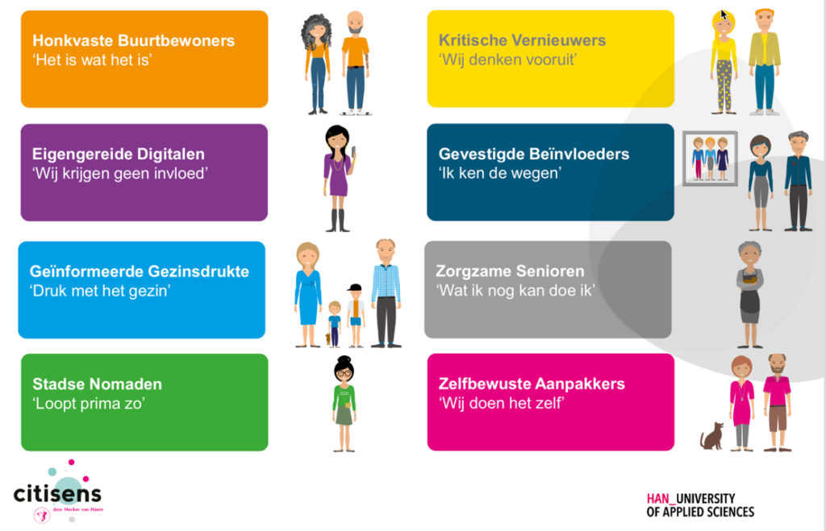
Wie wil je bereiken?
Betrek inwoners op een manier die bij hen past!
Model van Citizens:

Slide 14
3. BSR model voor participatie door leefstijlgroepen
Het BSR-model gebruikt psychografische waarden om mensen in te delen in verschillende leefstijlen. Deze leefstijlen worden gecreëerd vanuit twee assen: de sociologische as en de psychologische as. De sociologische as loopt tussen ‘ego’ en ‘groep’, de psychologische as loopt van ‘extravert’ naar ‘introvert’.
Vier segmenten
Door deze assen te laten kruisen, ontstaan vier segmenten. Deze segmenten zijn aan vier woorden en kleuren gekoppeld. Van linksboven naar linksonder, met de klok mee zijn het:
De rode leefstijl (vrijheid)
De gele leefstijl (harmonie)
De groene leefstijl (zekerheid)
De blauwe leefstijl (controle)
https://dashboard.tmww.nl/bsr

Slide 15
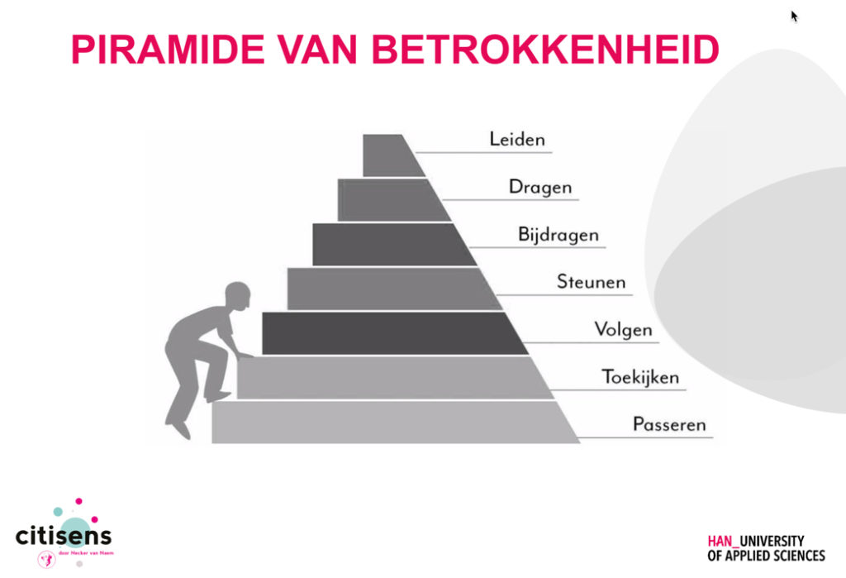
Wat wil je bereiken?

Slide 16
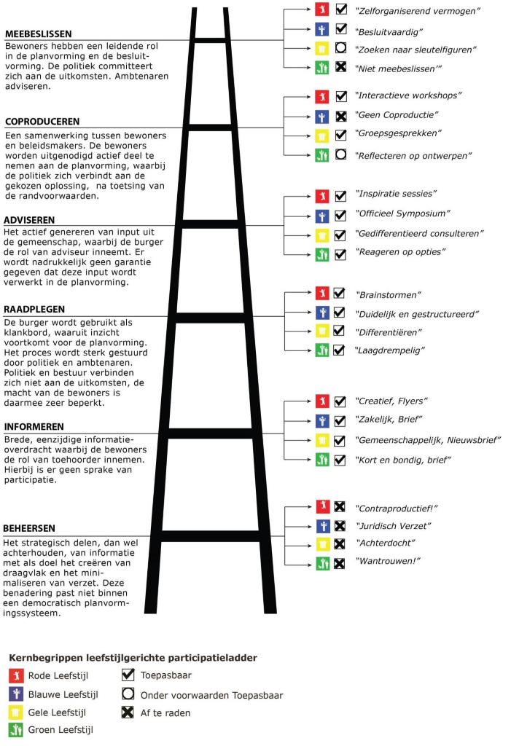
Leefstijlgerichte
participatieladder
De rode leefstijl (vrijheid)
De gele leefstijl (harmonie)
De groene leefstijl (zekerheid)
De blauwe leefstijl (controle)

Slide 17
Werken met een groep
Waar praten we over?
Groepswerk waarbij je werkt met een doel, doelgroep en in een rol:
Kinderen begeleiden bij activiteiten als onderdeel van taalstmulering
Jongeren begeleiden bij zoektocht naar opleiding
Ouderen begeleiden die eenzaam zijn
Als leefbaarheidsconsulent van de woningbouwcorporatie een bijeenkomst voor bewoners organiseren over leefbaarheid
Enz enz
OF samenwerken als team
Over de groepsstructuur
Zijn de rollen, normen en stabiele relatiepatronen tussen de leden van een groep, die het functioneren van een groep als geheel beïnvloedt en richtlijnen biedt voor interactiesituaties tussen leden.

Slide 18

Sociale groepen
Groepen waarmee je werkt om doelen te bereiken, kun je vanuit andere theorie benaderen. Als begeleider krijg je natuurlijk ook te maken met groepen. Een deelnemersgroep is een 'groep' in de sociaalpsychologische betekenis. Dat wil zeggen: er zijn groepsrollen en -taken, groepsdoelen, normen, relaties tussen groepsleden, groepsstructuren, enzovoorts.

Slide 19
Onderwerpen in de reader:
1. Functionele groepen > samenwerken in team 2
2. Sociale groepen 4
3. Normen in een groep: 6
4. Binding in de groep 6
5. Ontwikkelingen in een groep 6
6. De fasen in de ontwikkeling van groepen 7
7. Groepsdynamica: 8
8. Werken in een groep 8
9. Samenhang in een groep 10
10. Versterken samenhang groep 10
11. Interventies 11
12. Jouw rol als begeleider van de groep 12
13. Situationeel leiderschap 12
14. Weerstand 13
15. Weerstand wegnemen 13
16. Vergroten van draagvlak 14
17. Sociogram. 15
Te vinden op Wiki, stad en wijk
Les 5

Slide 20
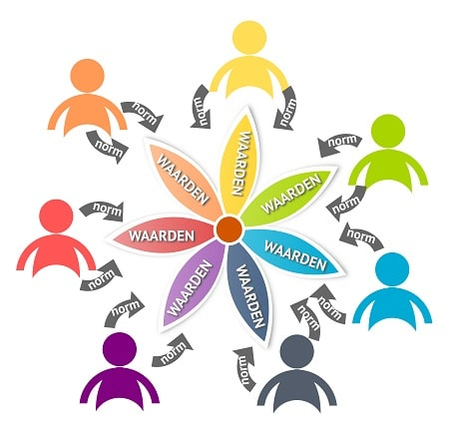
Normen en waarden
Normen en waarden, twee verschillende begrippen die we graag als één laten klinken.
Normen zijn ongeschreven regels over hoe je je hoort te gedragen.
Waarden zijn de achterliggende idealen die als waardevol worden aangeduid; dingen die je belangrijk vindt, als persoon of als groep.

Slide 21

Waarden zijn de zaken die waardevol gevonden worden door iemand of een groep mensen (een samenleving). Het is vaak een enkel woord, zoals eerlijkheid, respect, gelijkheid.
Bekende waarden in Nederland
De som van alle waarden (van een land) vormen de basis van een samenleving. Hoe we met elkaar omgaan en waarom wordt bepaald door deze waarden.
In Nederland hechten we veel waarden aan zaken als:
– vrijheid
– gelijkheid
– solidariteit
– rechtvaardigheid
– respect
– leefbaarheid
– veiligheid
– tolerantie

Slide 22
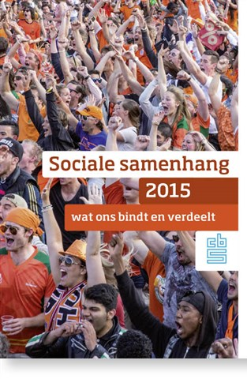
Drie kernelementen van sociale samenhang
Participatie
Binnen de dimensie participatie gaat het om de mate waarin mensen:
a. banden of netwerken met elkaar aangaan en elkaar hulp en steun verlenen;
b. meedoen in maatschappelijke organisaties, zoals het lid zijn van
verenigingen en organisaties en zich inzetten als vrijwilliger;
c. deelnemen aan politieke activiteiten.
2. Vertrouwen
Het vertrouwen wordt ook op drie niveaus vastgesteld:
a. vertrouwen in andere mensen;
b. vertrouwen in organisaties;
c. vertrouwen in de politiek.
3. Integratie
Dit betreft in de eerste plaats de mate waarin álle leden van een samenleving participeren en vertrouwen hebben. Niet alleen contact en vertrouwen binnen groepen, maar ook tussen groepen is daarbij van belang. Er is sprake van meer integratie in een samenleving als mensen uit verschillende groepen – jongeren, ouderen, hoog- en laagopgeleiden, hogere en lagere inkomens, mensen met uiteenlopende religieuze, culturele of nationale achtergronden – binding hebben met en vertrouwen hebben in elkaar. Dit zal resulteren in meer begrip voor elkaars meningen, gedeelde waarden en normen, en samenwerking tussen bevolkingsgroepen.

Slide 23
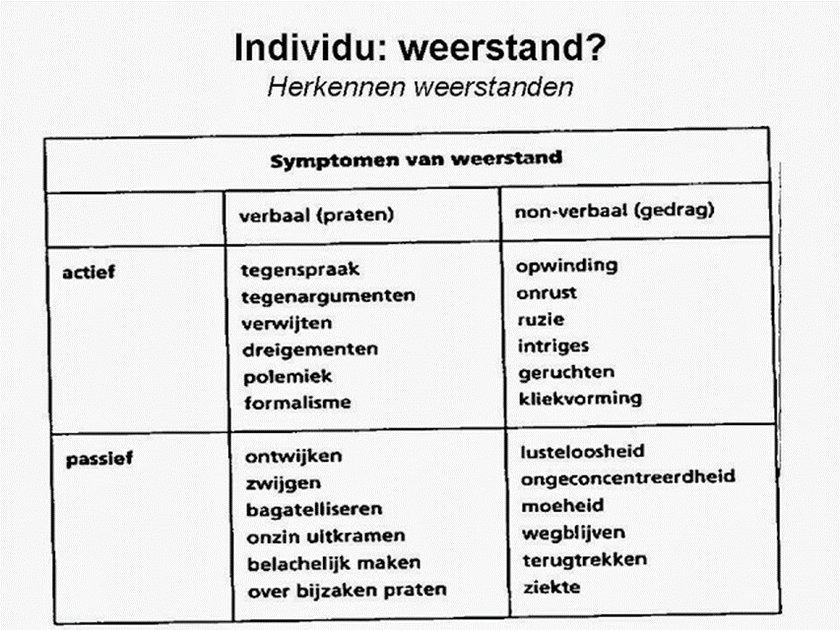

Weerstand en Weerstand wegnemen in groepswerk
Weerstand heeft te maken met angst voor het onbekende, maar ook met je beknot voelen in je vrijheid. Mensen voelen weerstand als ze een beperking opgelegd krijgen die ze als oneerlijk ervaren.

Slide 24
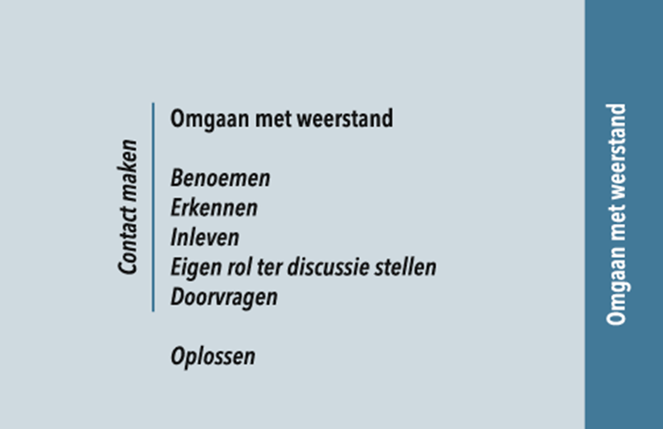

Slide 25

Einde van terugblik!
Hopelijk herkenbaar; alles slides zijn terug te vinden bij de lessen, zie ook Wiki.
Vragen?

Slide 26
Vragen over LA’s en feedback?

Slide 27
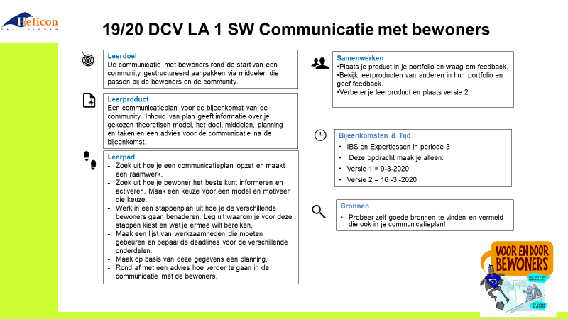

Slide 28




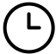



1920 DCV LA 4 SW Kwetsbare bewoners activeren.
Leerdoel
Een plan maken over het betrekken van kwetsbare bewoners van de wijk bij hun leefomgeving en je community in oprichting.
Samenwerken ​
Plaats je product in je portfolio en vraag om feedback.​
Bekijk leerproducten van anderen in hun portfolio en geef feedback.​
Verbeter je leerproduct en plaats versie 2​
Leerproduct
Een actieplan waarin je drie kwetsbare groepen onderzoekt en beschrijft. Je creëert en beschrijft voor alle drie de groepen een manier waarop zij betrokken worden en mee kunnen doen aan de eerste bijeenkomst van je community. Hierbij besteed je in ieder geval aandacht aan communicatie, toegankelijkheid en financiën.
Bijeenkomsten & Tijd
IBS en Expertlessen in periode 3
Deze opdracht maak je alleen.
Versie 1 = 16-3-2020​
Versie 2 = 30 -3 -2020
Leerpad
Zoek uit welke kwetsbare bewoners je wil activeren.
Onderzoek wat de krachten en knelpunten zijn voor die groepen bewoners en beschrijf die.
Kies een model voor bewonersparticipatie dat hierbij past en motiveer je keuze.
Motiveer waarom het belangrijk is dat deze bewoners betrokken worden bij hun leefomgeving en deze community.
Creëer een manier waarop je deze groepen wil betrekken en leg uit waarom.
Maak een plan van aanpak hiervoor inclusief alle voorbereidingen, communicatie, begroting en een planning specifiek voor deze doelgroepen.
Bronnen
Probeer zelf goede & passende bronnen te vinden en vermeld die ook in je communicatieplan!
Hoe zorg je voor bewonersparticipatie?

Slide 29

Dan zijn we door de stof van deze periode heen!
Morgen hopelijk meer informatie over de keuzes die het ministerie heeft gemaakt en de consequenties die dat heeft voor jullie. Zorg dat je online bent om 11.15 uur
Heb je nog IBS vragen? Dan zijn Stijn en ik online van 10.00 tot 11.00 uur!

